Slide 1
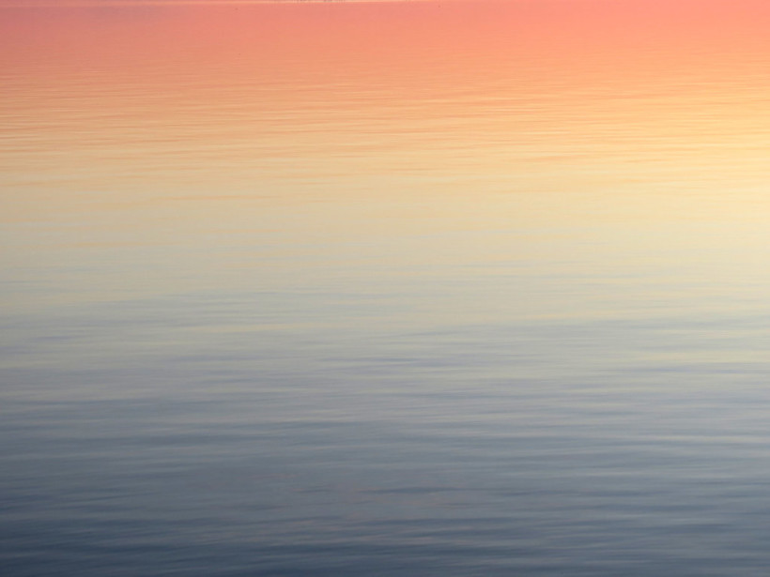
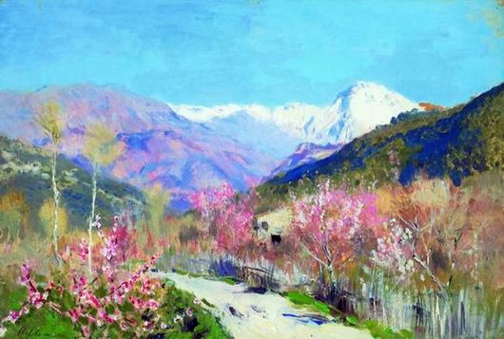
Подготовила: Денисенко М. Е. учитель начальных классов МБОУ «СОШ №1 г. Бахчисарай
Люблю природу русскую. Весна

Slide 2
Цели урока: 1. Подвести итог работы над разделом. 2. Вспомнить пройденные произведения и их авторов. 3. Продолжить практиковаться выразительно читать. 4. Проверить свои знания полученные при изучении темы.

Slide 3
Читательская разминка:

Slide 4
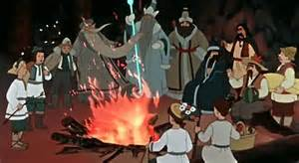
Гори, солнце, ярче, Лето будет жарче, А зима теплее, А весна милее!

Slide 5
Обобщение материала: назовите фамилии поэтов и их произведения

Slide 6
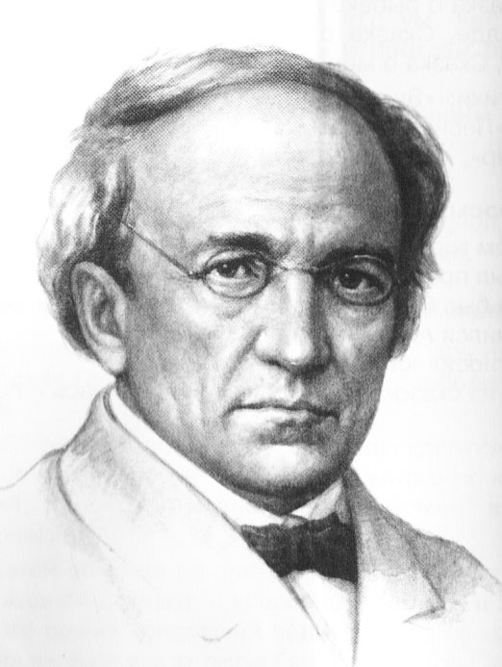
Ф.И. Тютчев «Зима недаром злится…» «Весенние воды»

Slide 7
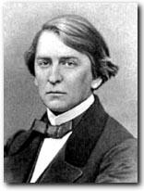
А. Плещеев «Весна» «Сельская песенка» «В бурю»

Slide 8
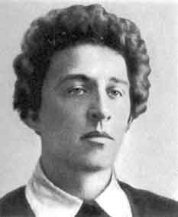
А. Блок «На лугу»

Slide 9
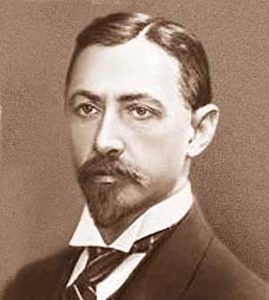
И. Бунин «Матери»

Slide 10
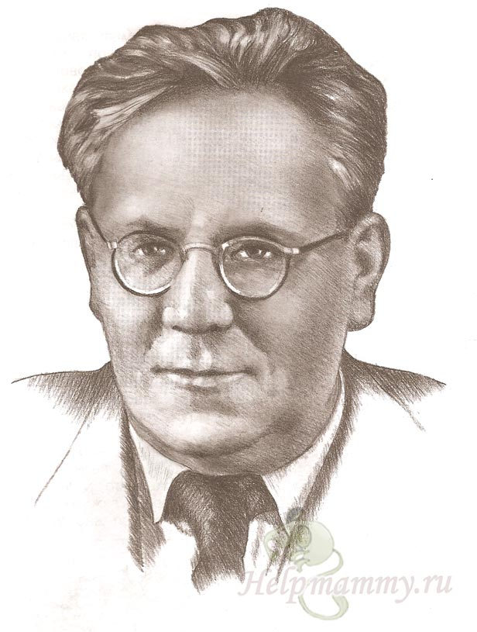
С. Маршак «Снег уже теперь не тот…»

Slide 11
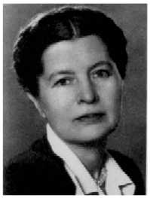
Е. Благинина «Посидим в тишине»

Slide 12
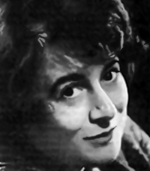
Э. Мошковская «Я маму мою обидел»

Slide 13
Конкурс чтецов

Slide 14
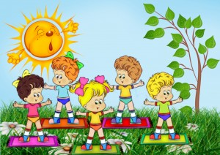
ФИЗМИНУТКА

Slide 15
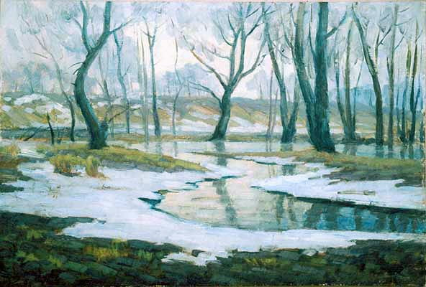

Slide 16
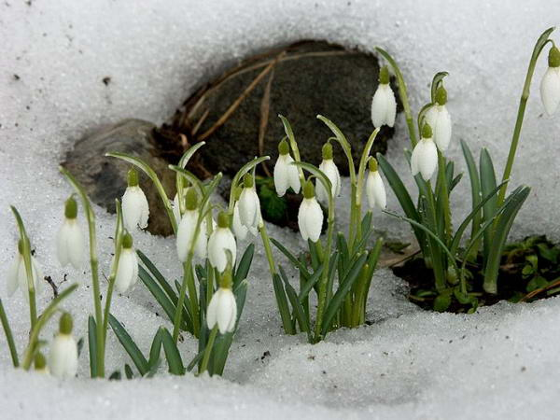

Slide 17
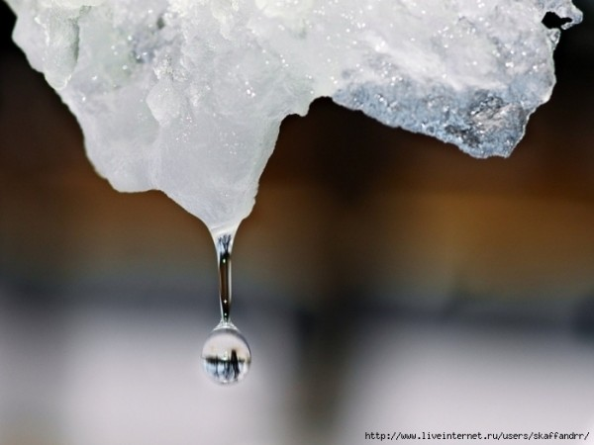

Slide 18
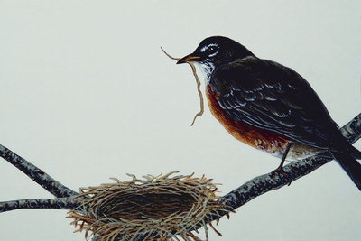

Slide 19
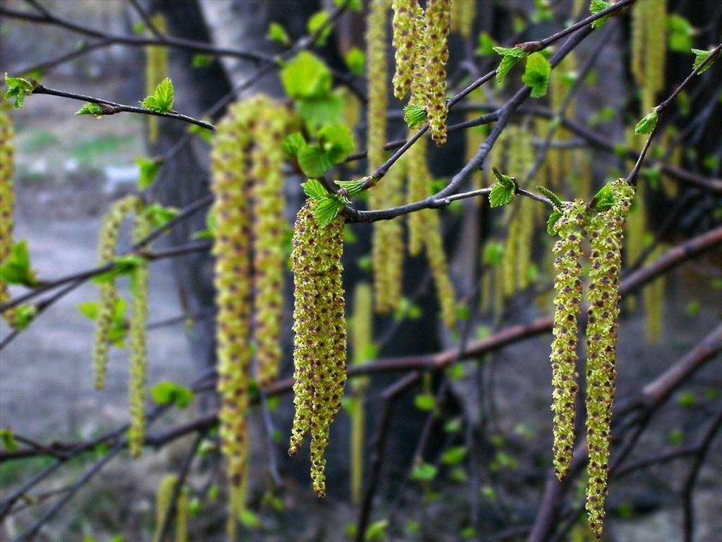

Slide 20
ИГРА подберите к картинкам названия из строчек изученных стихотворений

Slide 21
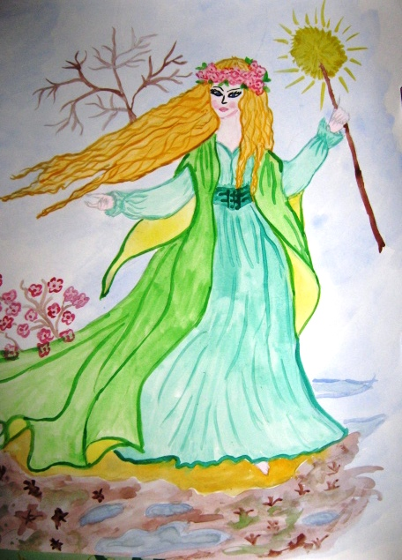
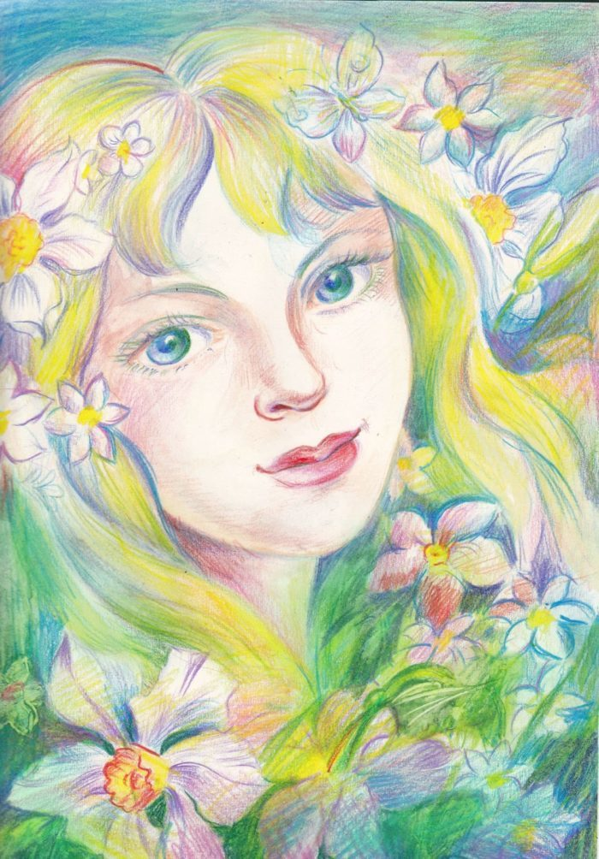
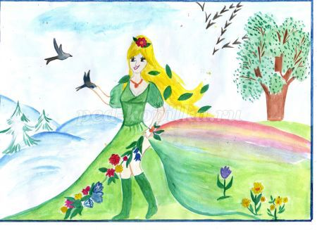
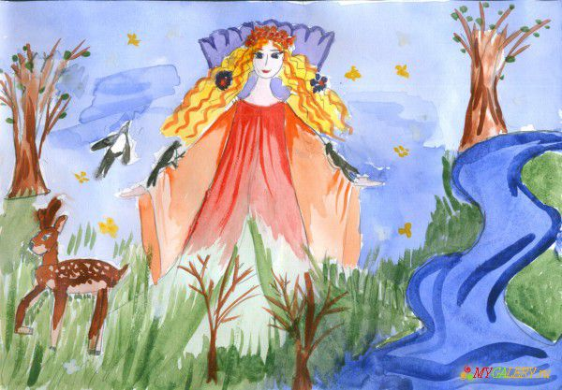

Slide 22
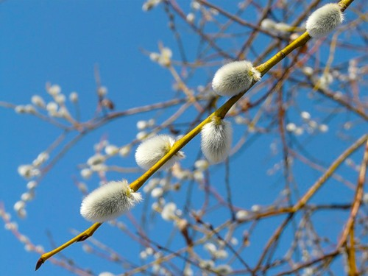

Slide 23
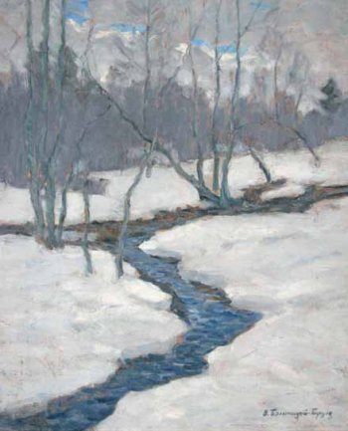

Slide 24
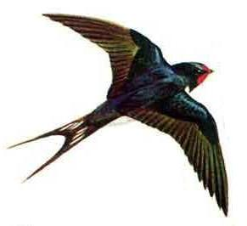

Slide 25
ТЕСТ

Slide 26
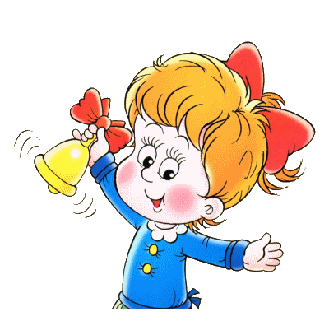
Молодцы!

